Slide 1




PHÒNG GIÁO DỤC VÀ ĐÀO TẠO QUẬN LONG BIÊN
Trường Tiểu học Phúc Lợi
TOÁN 5
PHÉP CHIA
Năm học 2022 - 2023

Slide 2

Toán
Khởi động
Khoanh vào chữ cái đặt trước câu trả lời đúng
Kết quả của phép nhân: 34,67 x 0,1 là:
A. 3,467
A
B. 346,7
C. 3467
D. 0,3467

Slide 3
Toán
Khởi động
Khoanh vào chữ cái đặt trước câu trả lời đúng
Kết quả của phép nhân: 0,049 x 100 là:
A. 0,49
B. 346,7
C
C. 4,9
D. 0,3467

Slide 4
KHÁM PHÁ

Slide 5
thương
Phép chia hết
a
:
b
=
c
Số bị chia
Số chia
a : 1 = a
Chú ý
a : a = 1
( a khác 0)
0 : b = 0
( b khác 0)

Slide 6
Phép chia có dư
a
:
b
=
c
( dư r)
Số bị chia
Số chia
Thương
Số dư
Lưu ý: Số dư phải bé hơn số chia

Slide 7
LUYỆN TẬP

Slide 8
Bài 1. Tính rồi thử lại ( theo mẫu)
Mẫu: 5832 24
103 243
072
0
5837 24
103 243
077
5
Thử lại: 243 x 24 + 5 = 5837
Thử lại:
243 x 24 = 5832
Em có nhận xét gì về cách thử lại của hai phép tính?

Slide 9
Bài 1. Tính rồi thử lại ( theo mẫu)
a/ 8192 : 32 = ?
15335 : 42 = ?
8192 32
42
15335
179
2
5
6
3
6
273
5
192
215
00
05
Thử lại: 256 x 32 = 8192
Thử lại: 365 x 42 + 5 = 15335

Slide 10
Bài 1. Tính rồi thử lại ( theo mẫu)
b/ 75,95 : 3,5 = ?
97,65 : 21,7 = ?
75,95 3,5
,
21,7
97,65
,
059
2
1
7
,
,
5
1085
4
245
000
00
Thử lại: 21,7 x 3,5 = 75,79
Thử lại: 4,5 x 21,7 = 97,65

Slide 11
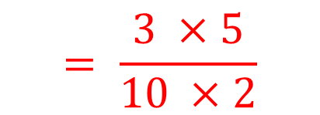
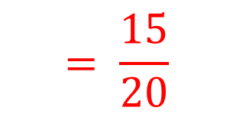
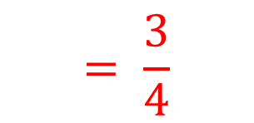
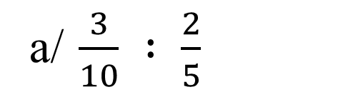
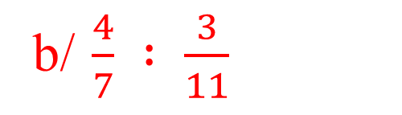
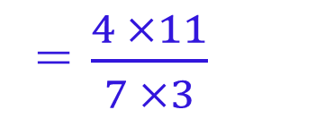
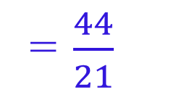
Bài 2. Tính

Slide 12
Bài 3. Trò chơi: Ngôi sao may mắn

Slide 13




8
7
1
5
9
2
3
6
10
4
LUCKY STAR
pipi

Slide 14




25 : 0,1
Phần thưởng là 1 tràng pháo tay
250
GO HOME

Slide 15
25 x 10
Phần thưởng là 1 bông hoa
250
GO HOME

Slide 16
48 : 0,01
You are given 3 candies
4800
GO HOME

Slide 17
48 x 100
You are given 2 candies
4800
GO HOME

Slide 18
95 : 0,1
You are given 3 candies
950
GO HOME

Slide 19
72 : 0,01
You are given 2 candies
7200
GO HOME

Slide 20
11 : 0,25
You are given 4 candies
44
GO HOME

Slide 21
11 x 4
You are given 5 candies
44
GO HOME

Slide 22
32 : 0,5
You are given 3 candies
64
GO HOME

Slide 23
125 : 0,25
You are given 3 candies
500
GO HOME

Slide 24
CHÚC CÁC EM CHĂM NGOAN, HỌC TỐT!

